Slide 1
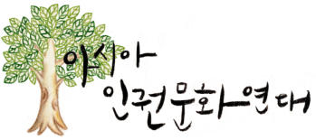
올리볼리 그림동화를 활용한 상호문화교육
제작

Slide 5
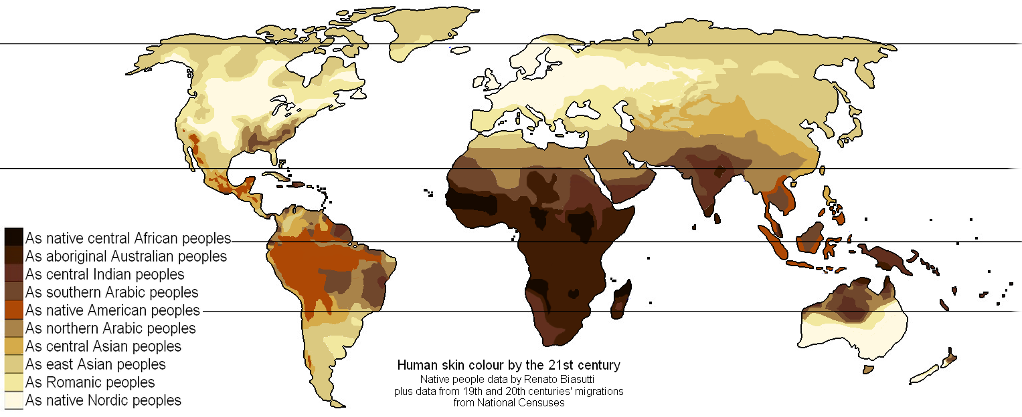
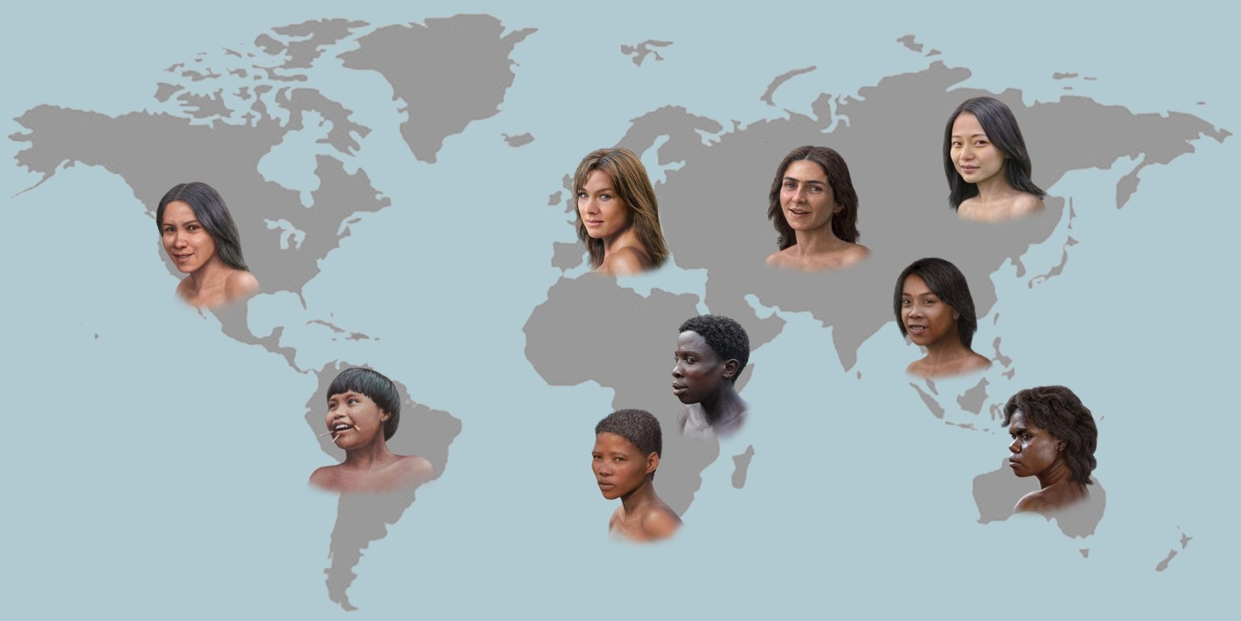

Slide 6
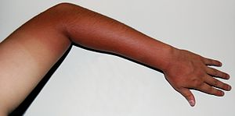

Slide 7
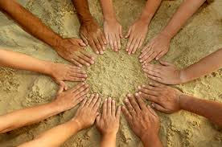

Slide 8
우리 피부색은
우리가 스스로 선택할 수도,
만들 수도 없어서 바꿀 수 없어요.

Slide 9
예쁜 사람?
1-하얀 피부
2-긴 생 머리
3-작은 눈
4-큰 키
5-오똑한 코 모양

Slide 10
다른 것도 좋아요!

Slide 11
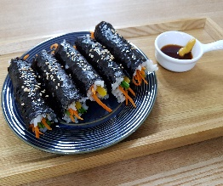
월요일
화요일
수요일
목요일
금요일
토요일
일요일

Slide 12
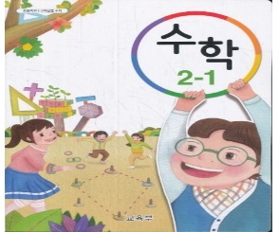
월요일
화요일
수요일
목요일
금요일
1교시
2교시
3교시
4교시
5교시

Slide 13
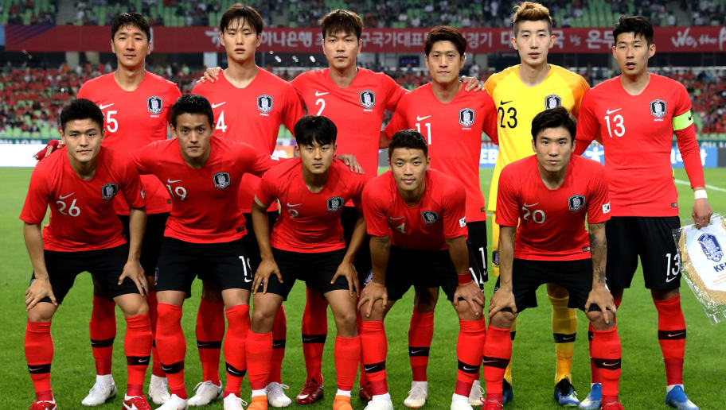
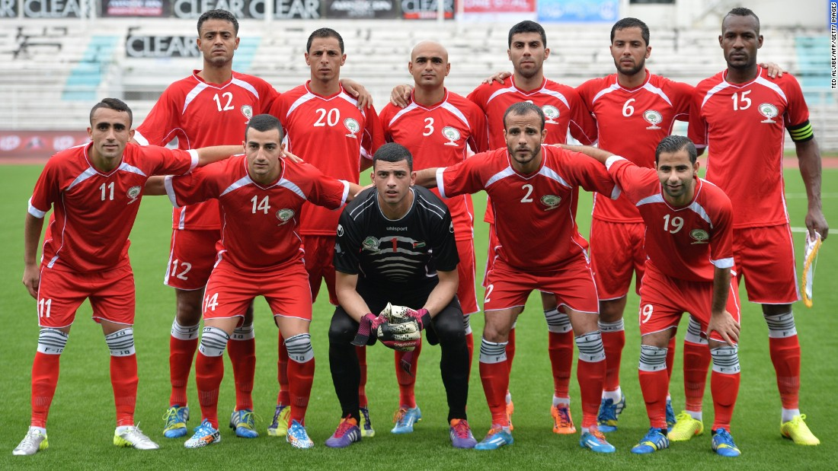
한국
팔레스타인

Slide 14
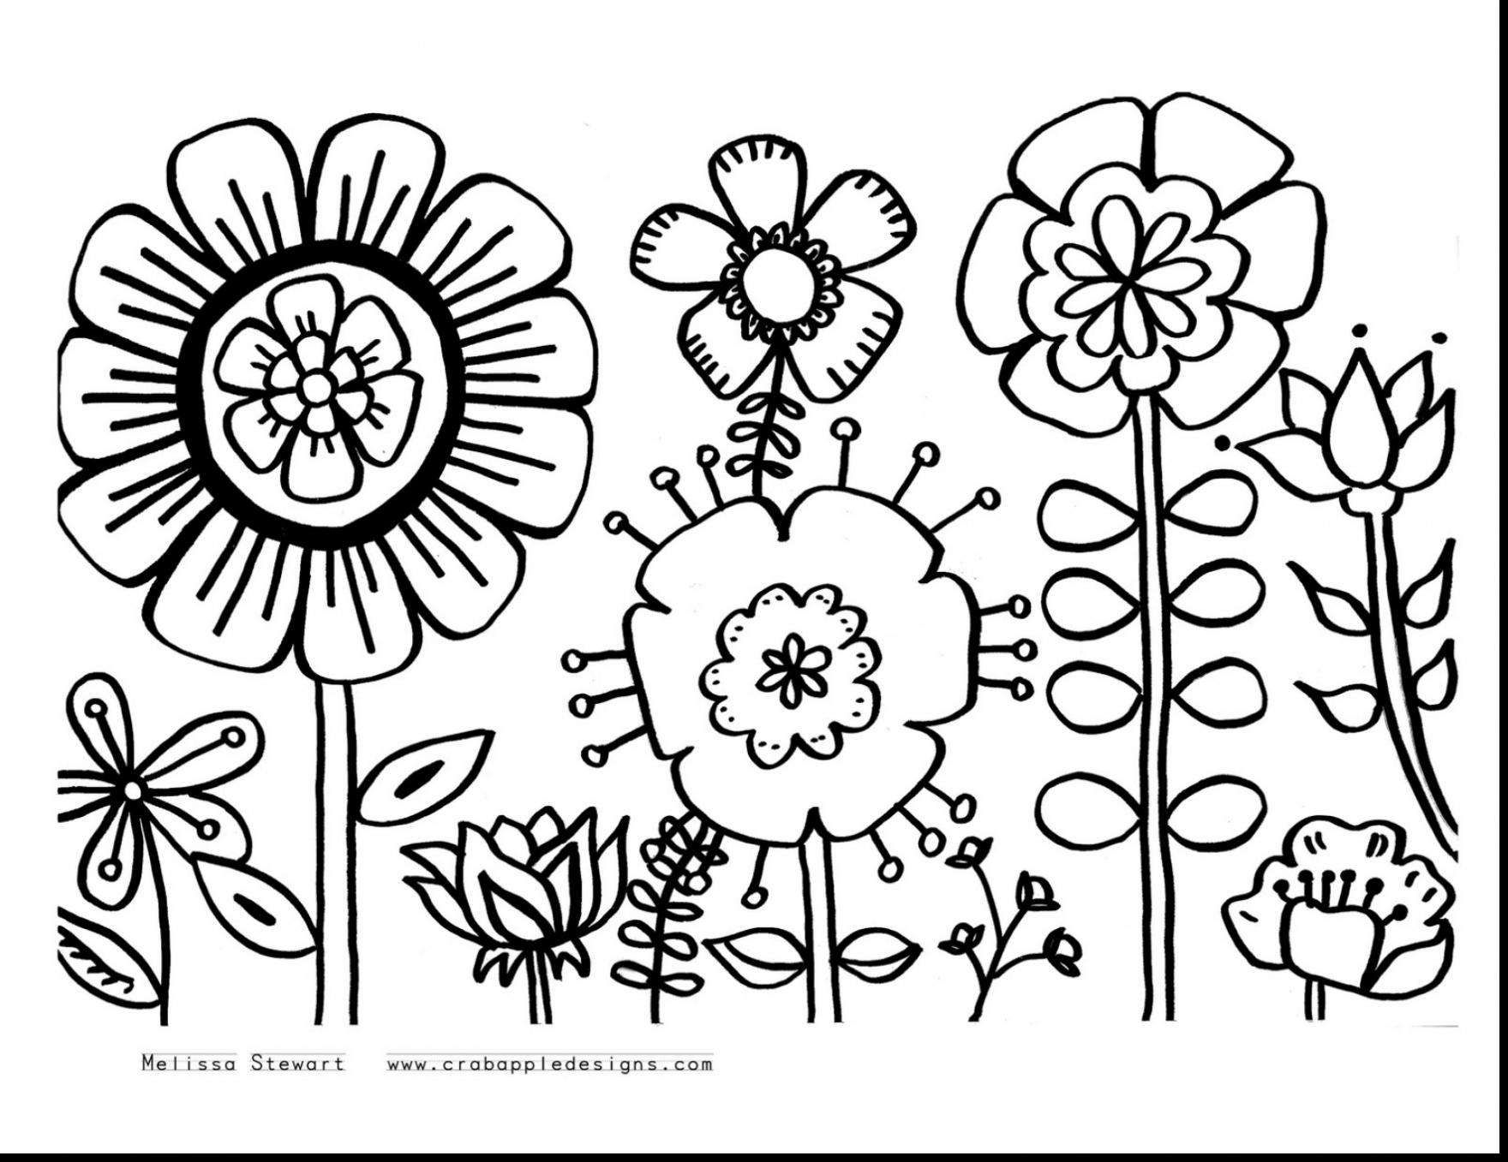
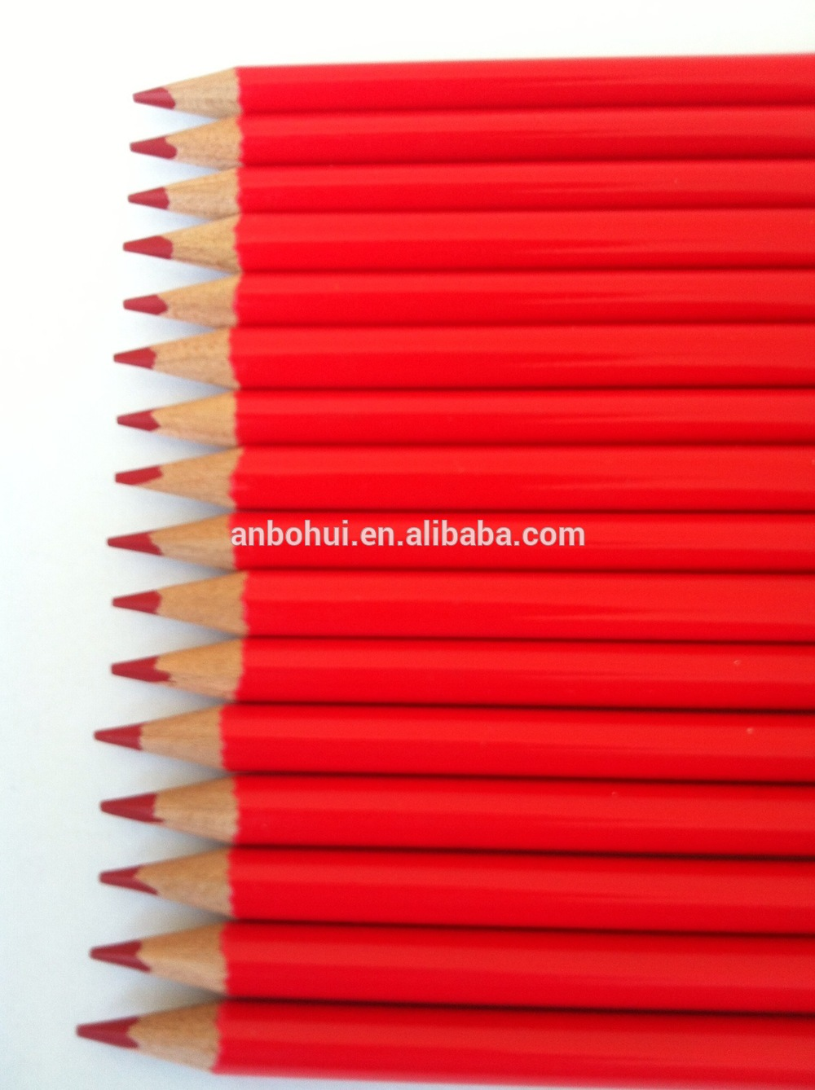

Slide 15
VELOMA
밸루마

Slide 16
행동
생각
출신
말
피부색
얼굴
키
바꿀 수 있다
바꿀 수 없다

